Slide 1
动态规划入门
—— 背包问题初探

Slide 2
What’s DP ?
动态规划（Dynamic programming，DP）是一种在数学、计算机科学和经济运筹学中使用的，通过把原问题分解为相对简单的子问题的方式求解复杂问题的方法。 动态规划常常适用于有重叠子问题和最优子结构性质的问题，动态规划方法所耗时间往往远少于朴素解法。
1. 大问题分成多个子问题
2. 以空间换时间
3. 无后效性
4. 新状态必然可以由已有的状态得到

Slide 3
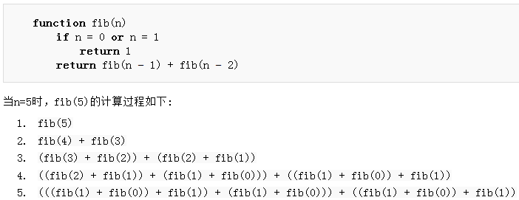
大道理不如小栗子
斐波那契数列

Slide 4
状态转移方程
状态转移方程就是动态规划的数学模型表达，一般为一个或多个等式，等式左边为新的要求的状态，右边为已求得的旧状态。
斐波那契数列：f[n] = f[n - 1] + f[n - 2]
自然数列：f[n] = f[n – 1] + 1
阶乘：f[n] = f[n – 1] * n
博弈问题(举例)：f[n] = g[n - 1] + k1,
g[n] = f[n – 1] + k2
…..

Slide 5
分成子问题
求 f[5] ?
1. 已知 f[5] = f[4] + f[3]
2. 转化为子问题 求f[3] 和 求f[4]

Slide 6
以空间换时间
每次求 f[n] 时间复杂度为 O(N)
如果已经存储了f[n – 1] 和 f[n – 2]，求f[n] 时间为 O(1)

Slide 7
无后效性
通俗滴说：某阶段的状态一旦确定，则此后过程的演变不再受此前各种状态及决策的影响，简单的说，就是“未来与过去无关”，当前的状态是此前历史的一个完整总结，此前的历史只能通过当前的状态去影响过程未来的演变。
假设已知 f[n] 和 f[n – 1]，则 f[n - 2] 以前的状态我们都不关心，因为新的状态只需要f[n] + f[n – 1]就可以得到。

Slide 8
旧状态->新状态
除了初始状态，每个f[n]必然可以由旧状态f[n – 1] 和 f[n – 2]得到。

Slide 9

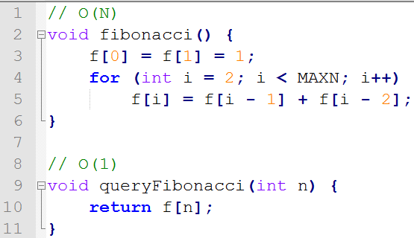
优雅地求Fibonacci

Slide 10
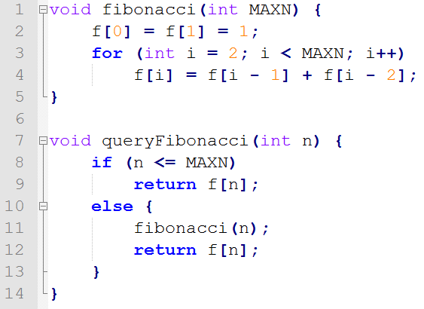
更优雅地求Fibonacci

Slide 11
01背包？！纳尼嘚死嘎？
01背包是DP的一种最简单基础的模型（忽略线性递推类问题如Fibonacci）。
问题描述：给定n种物品和一背包，物品i的重量是w[i]，其价值是p[i]，背包的容量是M，问如何选择装入背包中的物品总价值最大？
01的意思是 0 = 没有，1 = 有一个，即对于每种物品最多只有一个，要么放入背包要么不放，没有其他选择。
相应的会有更复杂的背包问题☺。

Slide 12
状态转移方程？
这是每个DP问题都无法避免的问题。
1. 我们先定义状态 f， 涉及到变量有重量 w和价值p，还有当前物品i。
2. 确定自变量是w，因变量是p。
3. 故每个状态可以表示成f[i][w]，意思是在放到第i个物品时背包重量为w时背包内物品最大价值为f[i][w]。（这里很重要，DP的每个状态以及状态转移方程一定要能套回题目表达得出原因）
4. 对于某个物品i，假设没有加入背包，则f[i][w] = f[i-1]f[w]；假设已加入背包，则可得方程 f[i][w] = f[i - 1][w – W[i]] + p[i]
方程： f[i][w] = max{f[i-1][w – W[i]] + p[i], f[I - 1][w] }
P.S. 记得边界判断等细节

Slide 13
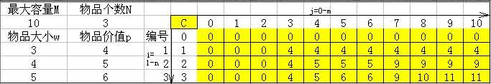
我要更直观的DEMO！！
M = 10， n = 3:
3 4
4 5
5 6

Slide 14
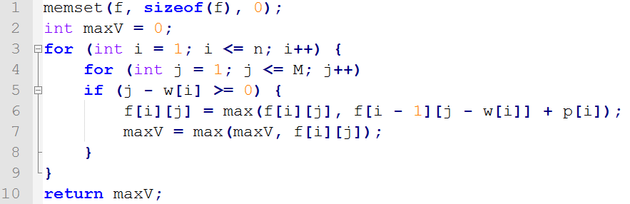
代码 So easy!

Slide 15

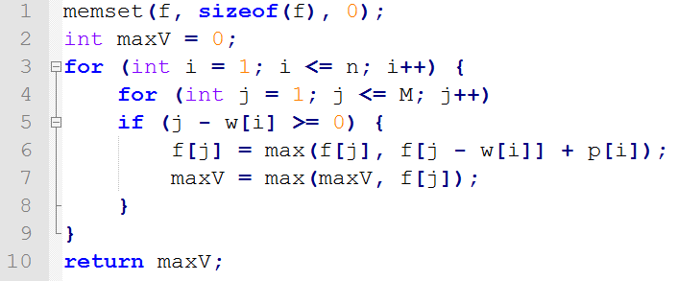
仔细想想~~
对于状态f，有必要存储到底目前在处理哪个物品吗？浪费空间可耻！
状态 f， 涉及到变量有重量 w和价值p，还有当前物品i。
降维后的状态转移方程：
方程： f[w] = max{f[w – W[i]] + p[i], f[w] }

Slide 16

啊咧？好像有点不对？
上页代码其实不能保证无后效性。考虑如下情况：
M = 10, w[1] = 3, p[1] = 4.
执行上述代码第一次循环就会导致 f[3] = 4, f[6] = 8, f[9] = 12。
也就是说这样做导致了每种物品变成无限件了，违背了01背包问题（每种物品最多只有1件）。

Slide 17
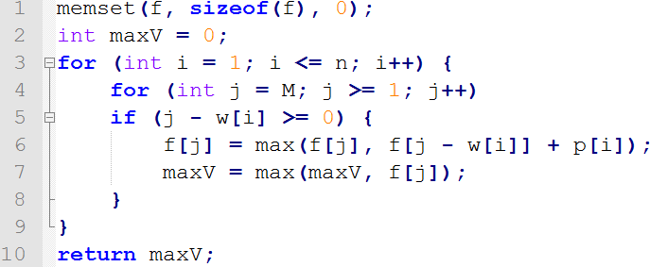
无代码无真相
解决很简单，将第二个循环逆序即可，防止本趟循环中较小的j影响了较大的j。

Slide 18
不服！我就要无限件物品！
完全背包问题：有N种物品和一个容量为M的背包，每种物品都有无限件可用。第i种物品的重量是w[i]，价值是p[i]。求解将哪些物品装入背包可使这些物品的总重量不超过背包容量，且价值总和最大。

Slide 19
状态转移方程！
状态f: 涉及变量 重量w和价值p。
f[w]表示当前装包物品重量为w的时候的最大价值。
状态转移方程：f[w] = max{f[w], f[w- W[i]]}

Slide 20
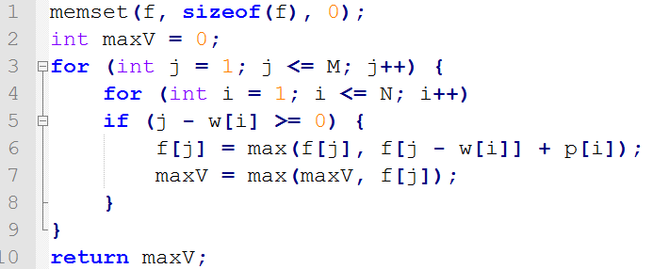
这次真的So Easy!
循环for j变回了顺序而已！
注：fori 和 forj 的嵌套顺序不影响结果，但是表达意思稍有差别。

Slide 21
然后，没有然后了。
Thank you ！

